Slide 1
Univerzitet u Beogradu, Elektrotehnički fakultet
Diplomski rad
Veb aplikacija za izvršavanje upita nad bazom podataka
Mentor: doc. dr Miloš Cvetanović
Kandidat: Stefan Đorđević 0211/2013

Slide 2
Pregled
O aplikaciji
Veb aplikacija
Dopunsko nastavno sredstvo
Vežbanje MSSQL upita i pregled rezultata nad postojećim bazama
ASP.net MVC, C#, JavaScript, jQuery, AJAX, Entity, LINQ
Struktura
Stranica za prijavu
Student
Odabir baze
Izvršavanje upita
Administrator
Pregled studenata / baza
Dodavanje studenta / baze

Slide 3
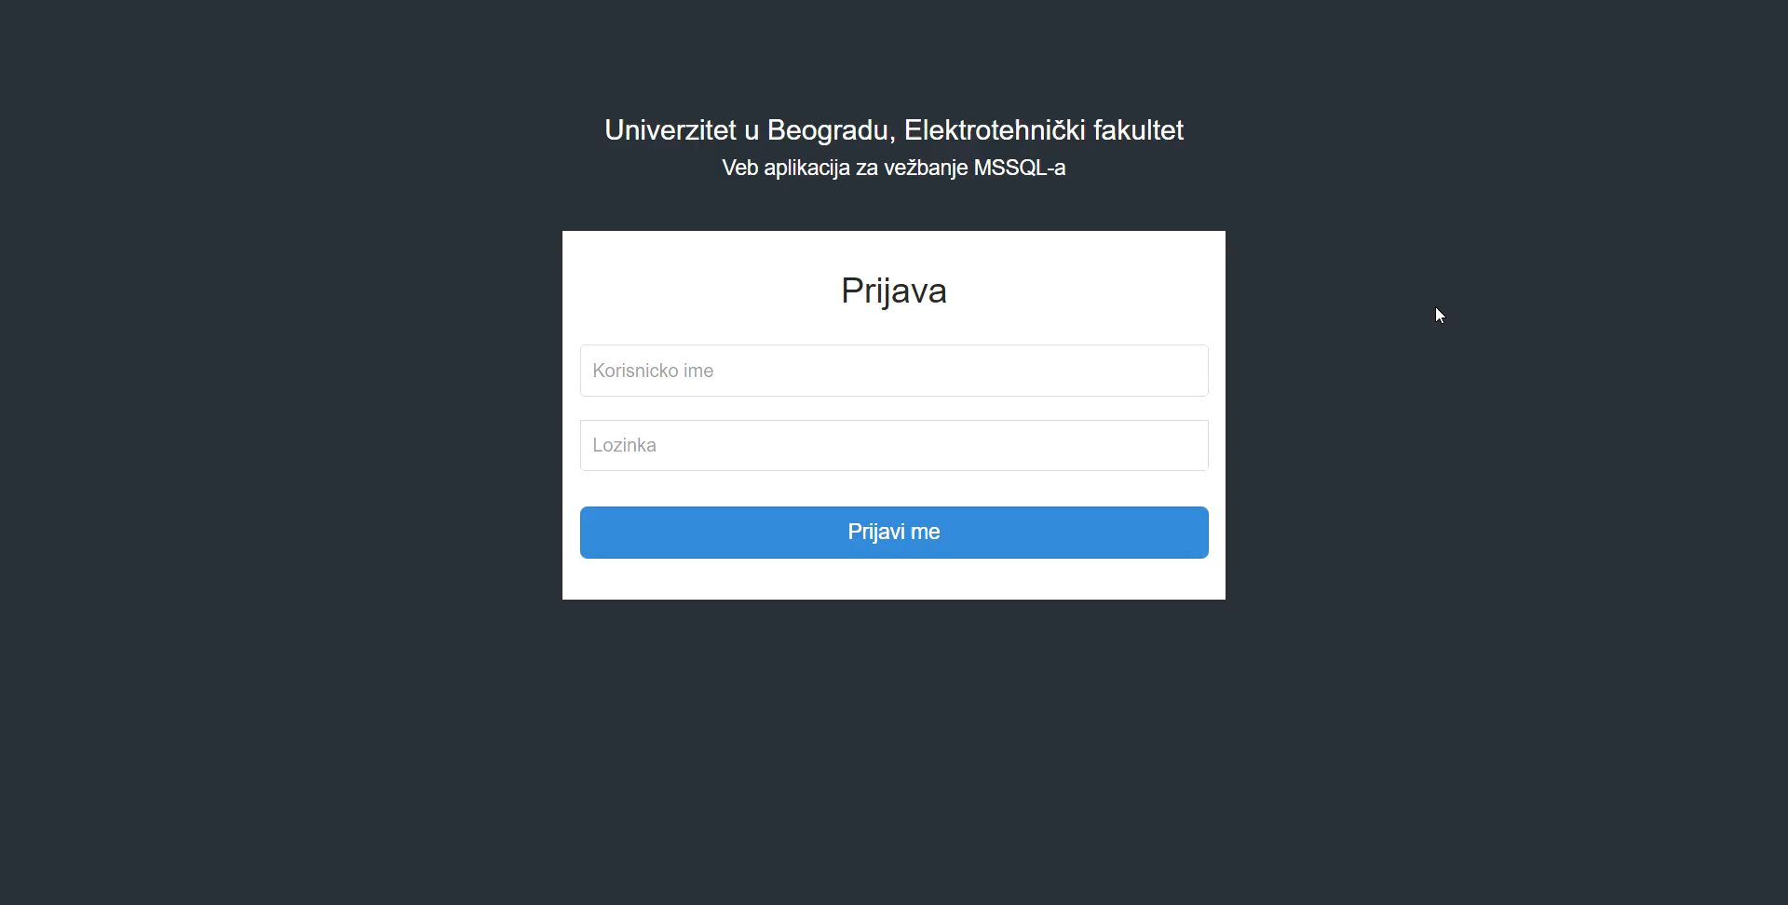
Prijava

Slide 4
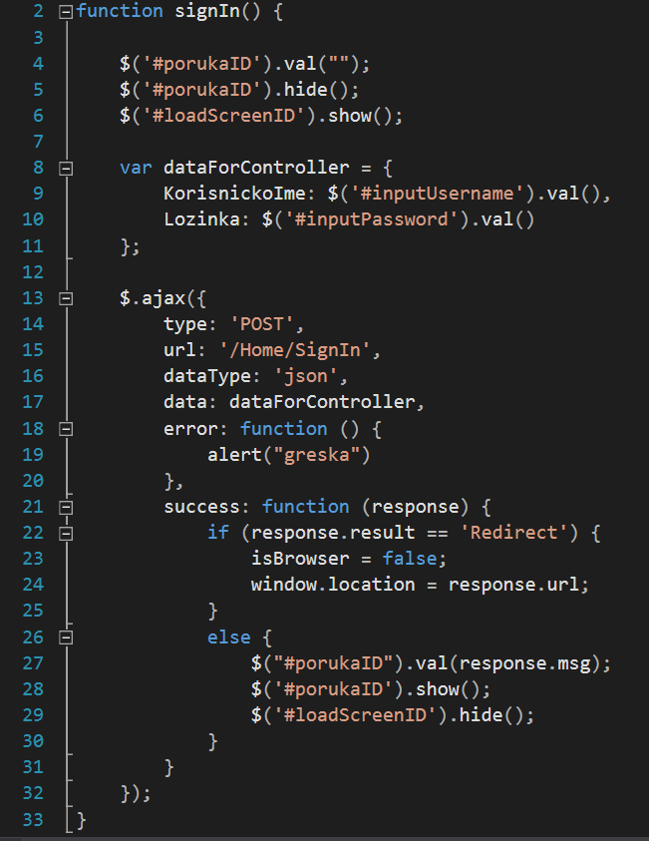
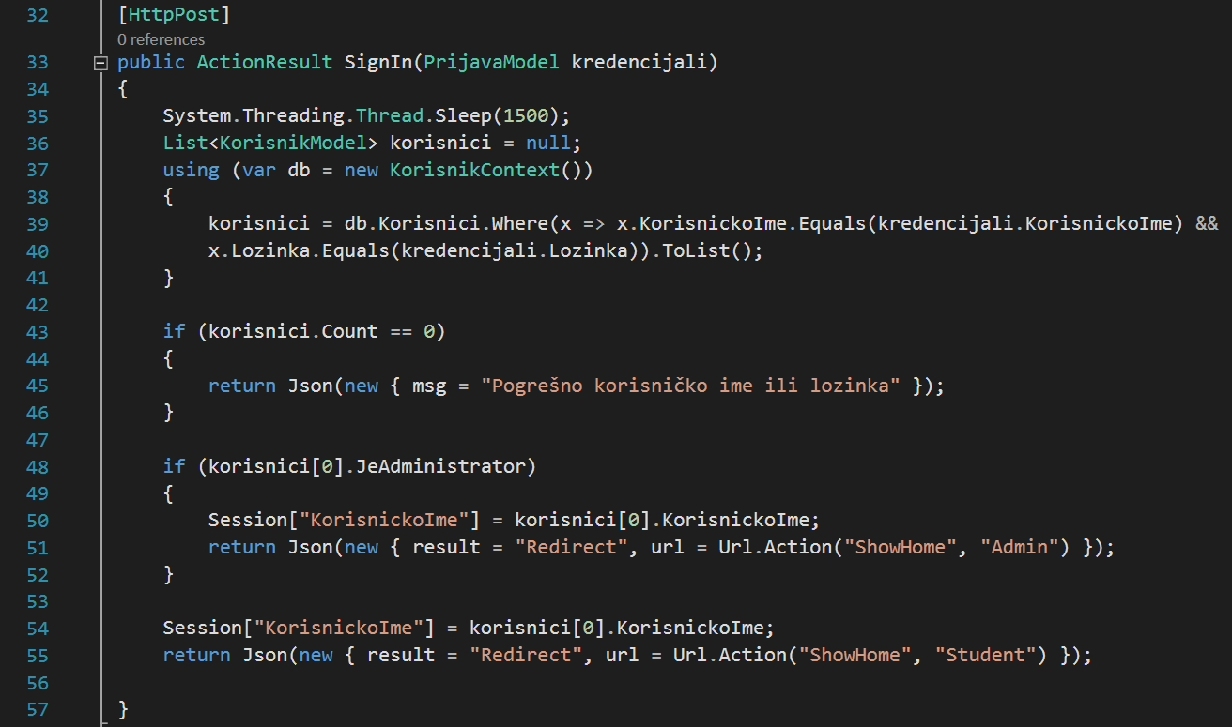
Prijava (implementacija)

Slide 5
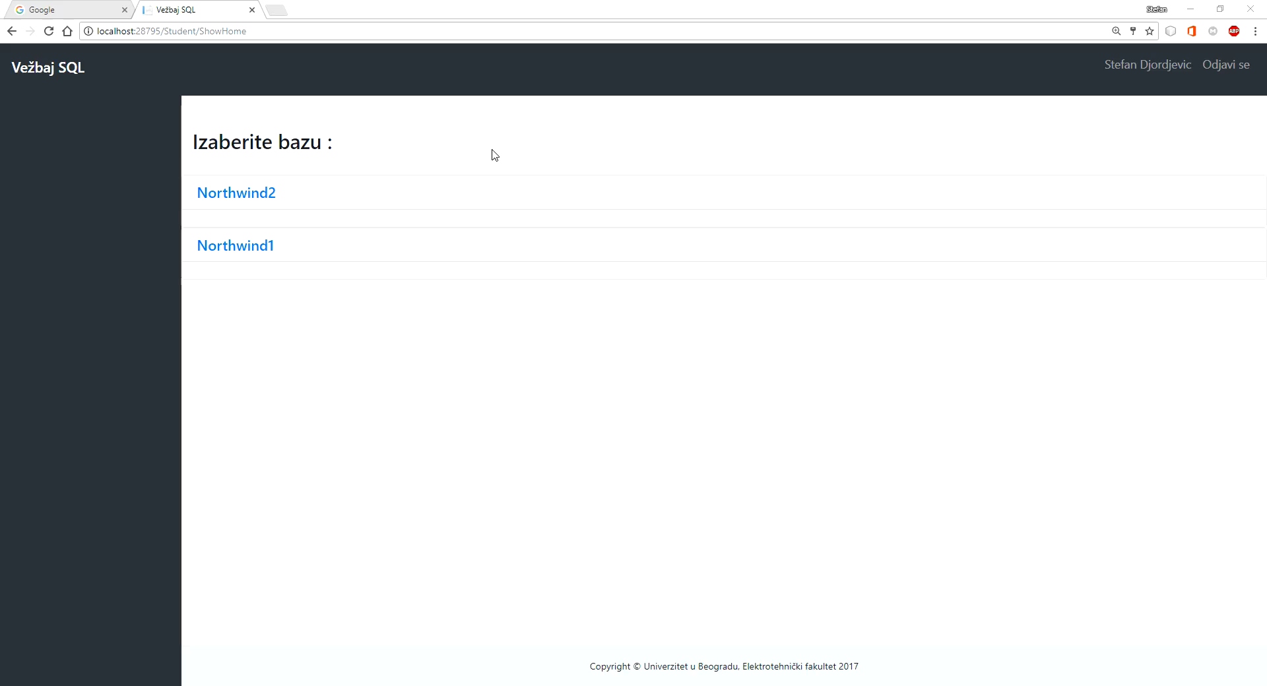
Student - odabir baze

Slide 6
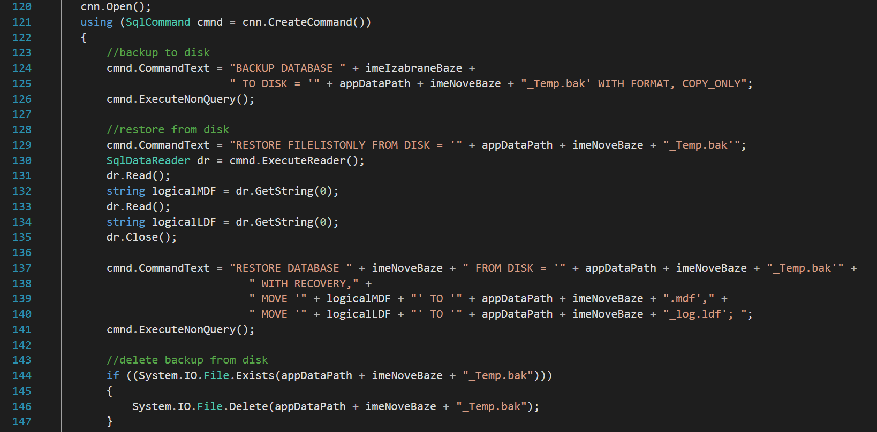
Student - odabir baze (implementacija)

Slide 7
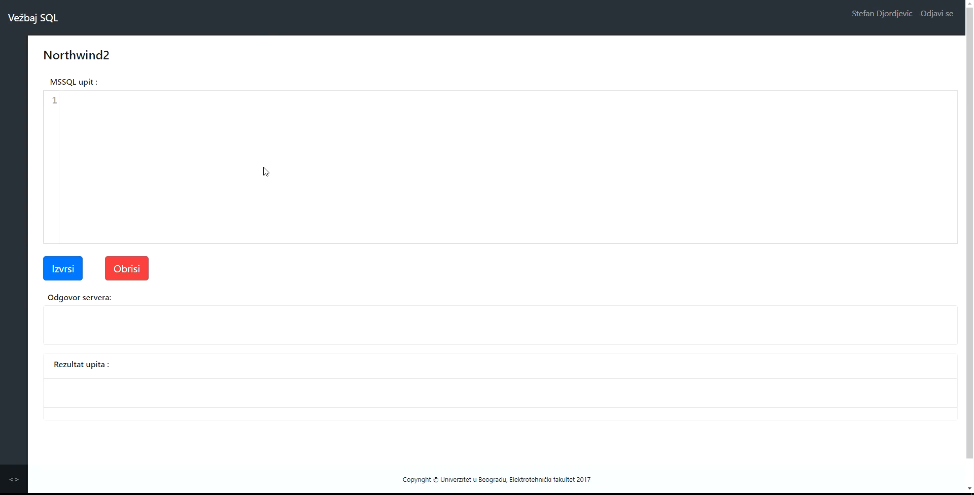
Student - izvršavanje upita

Slide 8
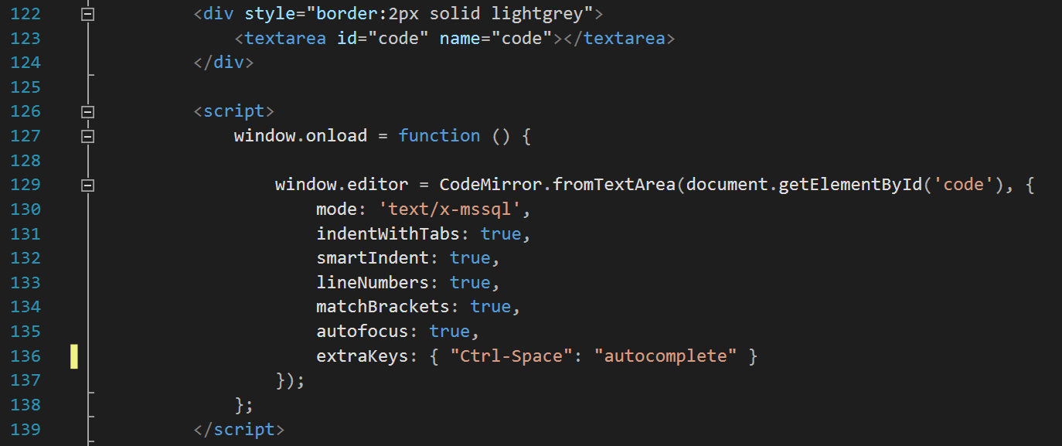
Student - izvršavanje upita (editor)

Slide 9
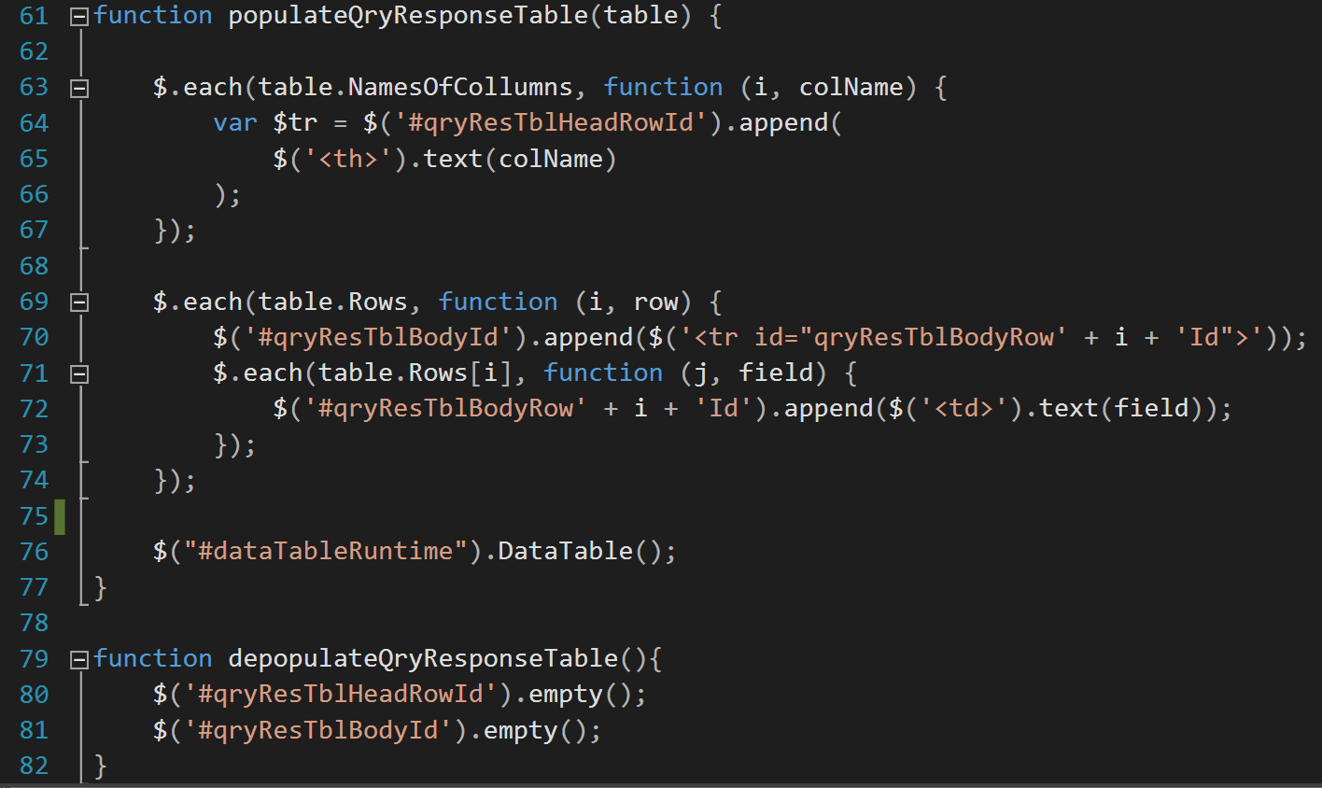
Student - izvršavanje upita (iscrtavanje tabele)

Slide 10
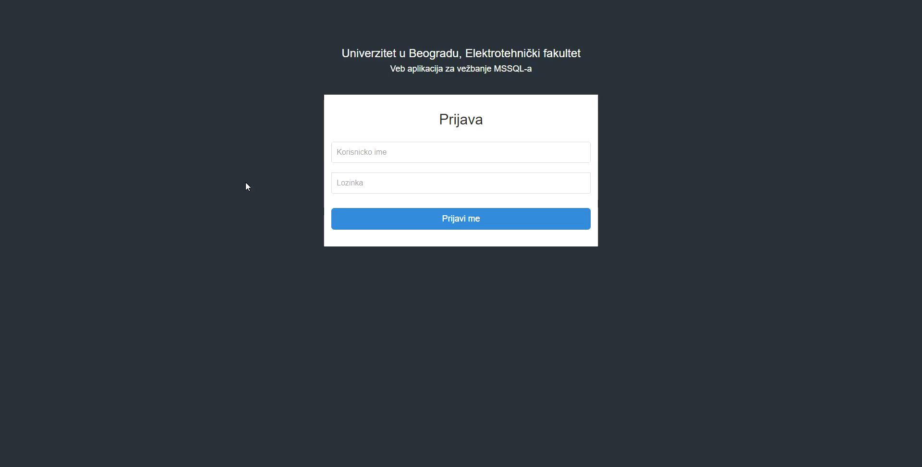
Administrator

Slide 11
Zaključak
Prednosti
Jednostavnost korišćenja
Ne zavisi od performansi računara
licenciranje
Prostor za poboljšanje
Operacija klonrianja baze je najzahtevnija
Odlaganje do prvog upita koji menja bazu
Keširanje na serveru
Dodavanje novih funkcionalnosti
Npr. Zadaci sa automatskom validacijom rešenja

